Slide 1
Єдиний урок
«Соборна. Вільна. Неподільна. Моя Україна!»
Підготувала
вчитель 5-А класу
Різченко Я.В.

Slide 4
22 січня 1919 р. на Софіївському майдані акт про об’єднання України офіційно зачитав народу член Директорії Федір Швець.

Slide 5
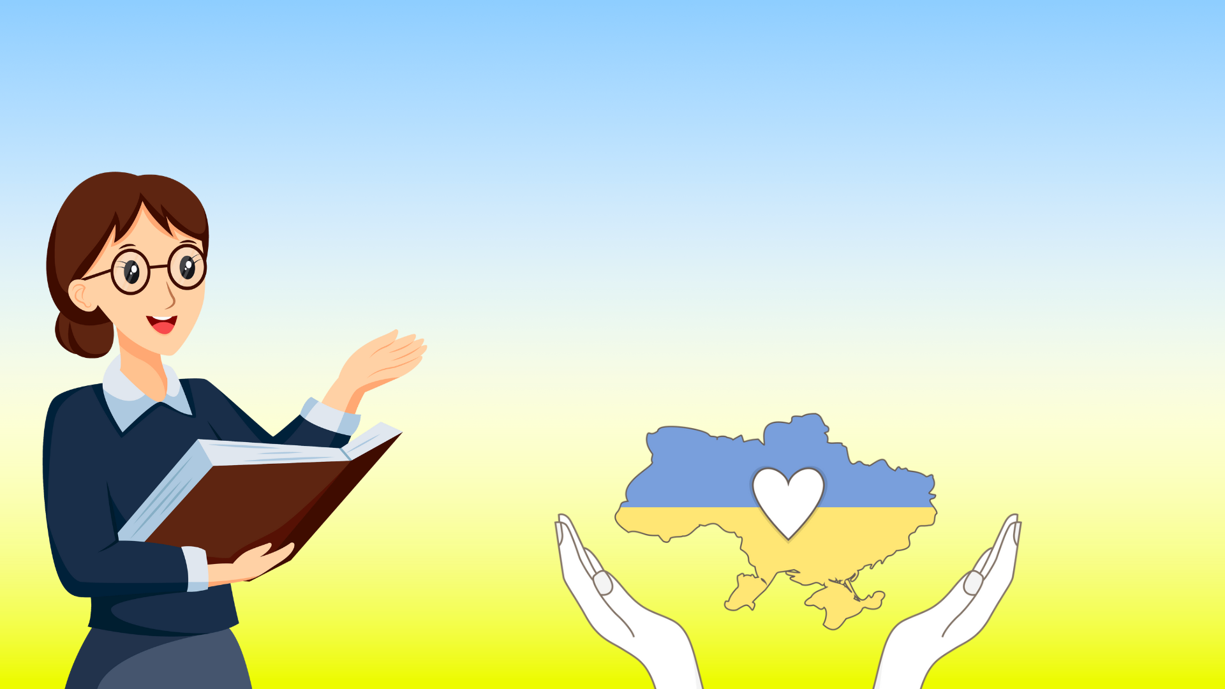
Але злука збереглася, як кажуть історики, в генетичній пам’яті народу. В наші часи ця пам’ять прокинулася ще до проголошення Незалежності.

Slide 6
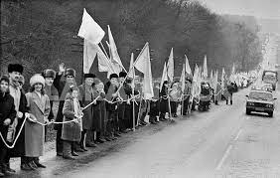
Перше ж офіційне святкування дня Соборності відбулося в 1939-му. Святкували тоді 20 річницю знакової подію в Карпатській Україні.

Slide 7
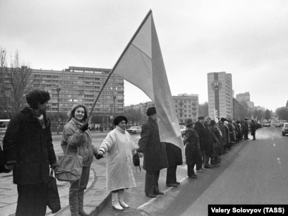
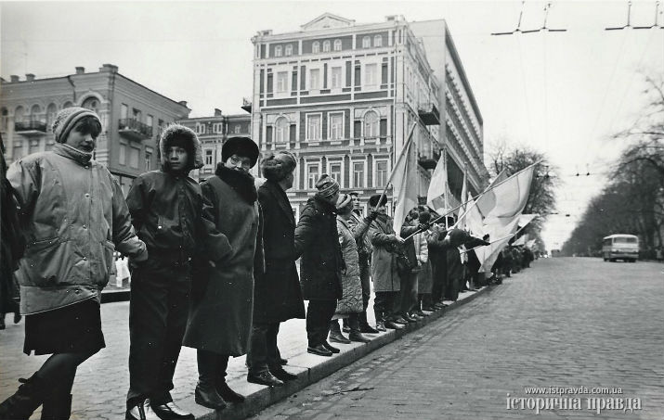
А от в 1990 році відбулося перше масове святкування. І передував цьому святкуванню «Живий ланцюг».

Slide 8
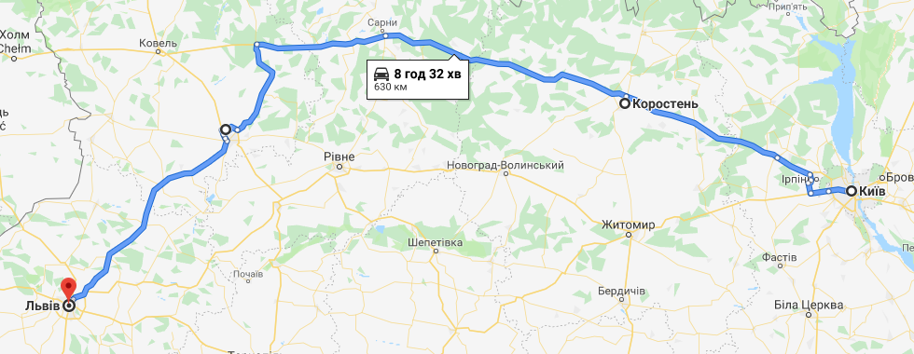
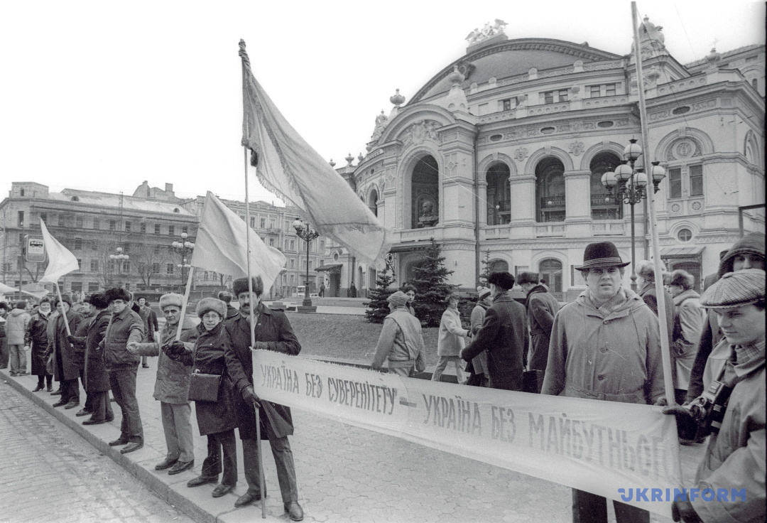
Акція 1990 року стала наймасовіша, люди створили безперервний ланцюг від Львова до Києва. В прагненні до відродження незалежної України в акції взяло участь від 1 млн до 3 млн.

Slide 9
Ми віримо, що територіальна цілісність України, скріплена кров’ю мільйонів незламних борців, навіки залишатиметься непорушною. Ми свідомі того, що лише в єдності дій та соборності душ можемо досягти величної мети - розбудови економічно й духовно багатої, вільної й демократичної України, забезпечення добробуту нинішніх і наступних поколінь українців.

Slide 10
Єдність - тісний зв’язок, згуртованість, цілісність, неподільність.
Незалежність - не залежить від кого, чого-небудь, не підкорюється комусь або чомусь.
Соборність - неподільність, цілісність.

Slide 11
Розшифруйте слово «СОБОРНІСТЬ», добираючи до кожної букви слова, що асоціюються з цим святом.
с
в
о
б
о
д
а
о
бє’
д
н
а
н
н
я
б
о
р
о
т
ь
б
а
о
б
о
в’
я
з
о
к
р
о
з
в
и
т
о
к
н
е
п
о
д
і
л
ь
н
і
с
т
ь
і
с
т
о
р
і
я
с
т
і
й
к
і
с
т
ь
т
р
а
д
и
ц
і
ї

Slide 12
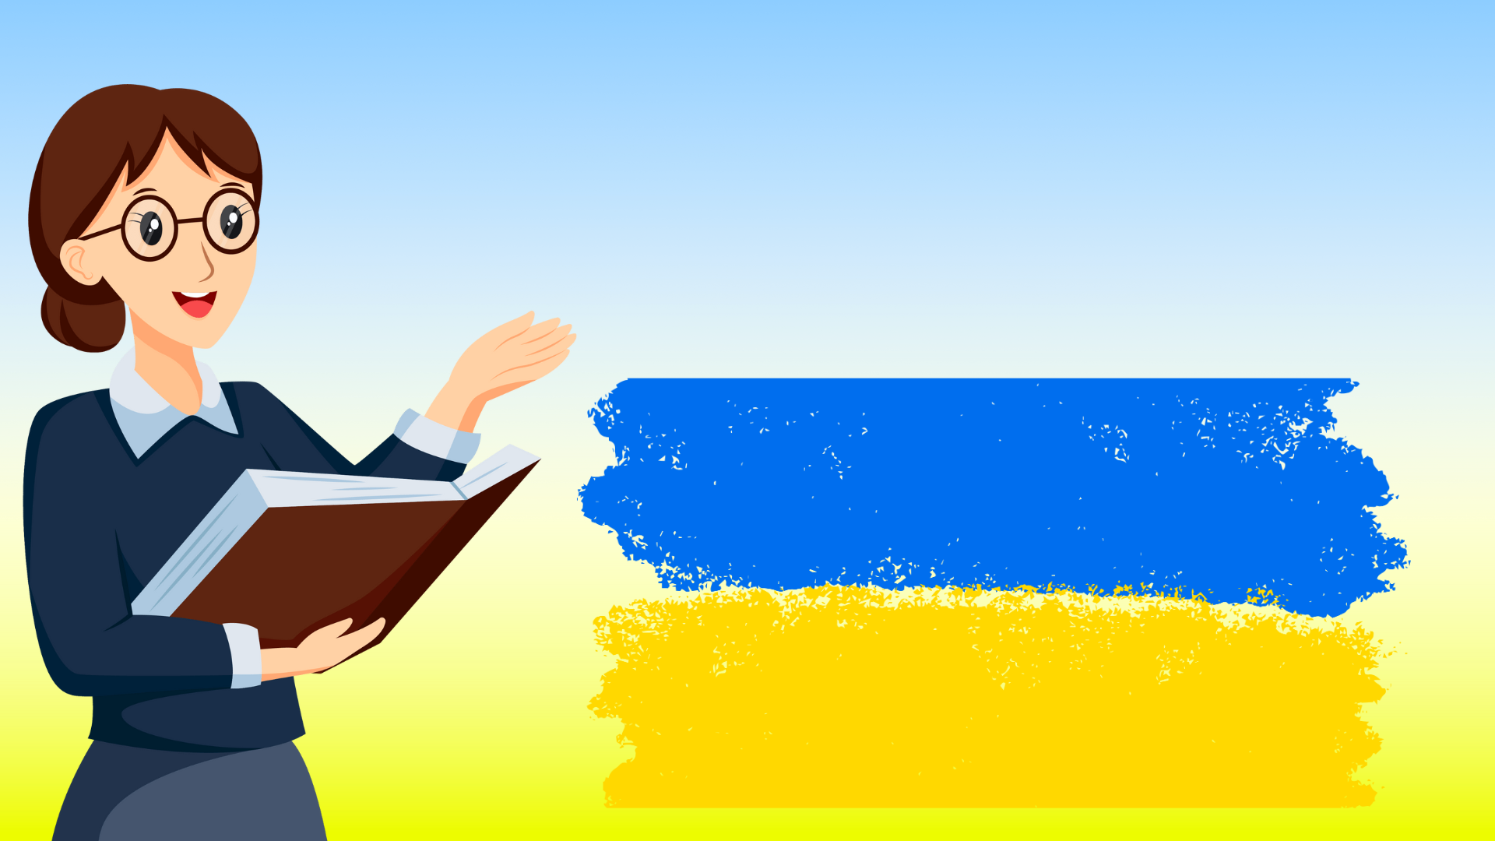
Що на вашу думку,
означає бути
патріотом?
Отже, бути патріотом це означає любити свою країну, відноситися з повагою до народу , символів держави, знати її історію,
захищати незалежність своєї держави, що і роблять мільйони українців.
Бути гордим, що ти українець.

